Slide 1


Indahnya Berbagi dengan Zakat 🎁
[nama presenter]

Slide 2

Apa Itu Zakat?
Zakat sebagai bagian dari Rukun Islam
Zakat adalah amal yang suci dan tumbuh, di mana setiap Muslim memberikan sebagian harta mereka kepada yang berhak. Ini adalah salah satu Rukun Islam yang sangat penting.
2

Slide 3

Kenapa Kita Harus Berzakat?
  Perintah Allah untuk membantu sesama dan berbagi.
  Membersihkan harta dan hati agar lebih berkah.
  Membantu sesama agar ikut bahagia dan sejahtera.

Slide 4

Siapa yang Berzakat?
  Muslim: Setiap orang Islam wajib menunaikan zakat mereka.
  Merdeka: Mereka yang bebas dari perbudakan dan keterikatan.
  Mampu: Hanya yang memiliki harta dan kemampuan membayar.

Slide 5
Dua Jenis Zakat
Memahami Zakat Fitrah dan Maal
Zakat Fitrah
Zakat Maal
Zakat Fitrah adalah zakat jiwa yang dikeluarkan dalam bentuk makanan pokok pada bulan Ramadhan, bertujuan untuk membersihkan diri dan membantu yang membutuhkan.
Zakat Maal merupakan zakat harta yang diberikan dari simpanan seperti uang, emas, atau hasil usaha, dikeluarkan setelah satu tahun dan mencapai nisab.
5

Slide 6

Zakat Fitrah (Zakat Jiwa)
  Dikeluarkan di bulan Ramadhan untuk membersihkan diri.
  Memenuhi kebutuhan makanan pokok bagi yang berhak.
  Penting untuk dilakukan setelah berpuasa sebulan penuh.

Slide 7

Berapa Banyak Zakat Fitrah?
Menghitung Zakat Fitrah dengan Ceria
Setiap orang perlu membayar 2,5 kg atau 3,5 liter beras sebagai zakat fitrah. Jika ada 4 orang di rumah, berapa kg beras yang harus disiapkan? Mari hitung bersama!

Slide 8
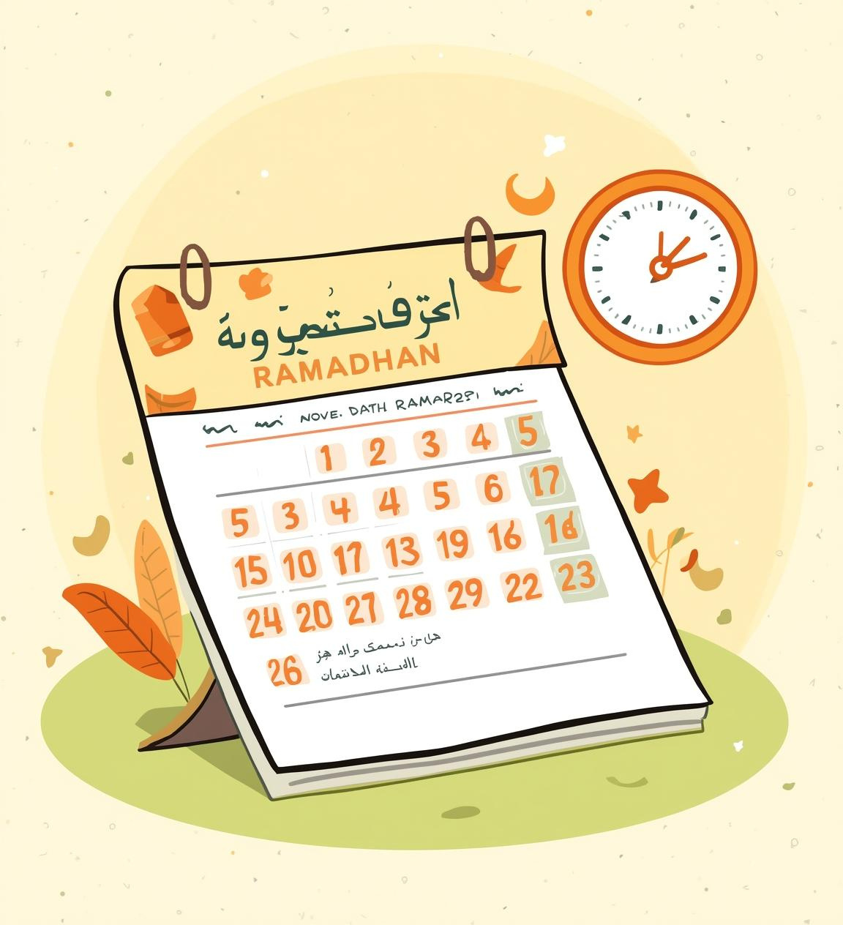
Kapan Bayar Zakat Fitrah?
  Mulai: Awal Ramadhan dan terus berlanjut
  Waktu utama: Sebelum sholat Idul Fitri dilaksanakan
  Setelah sholat: Dapat diberikan sebagai sedekah biasa

Slide 9
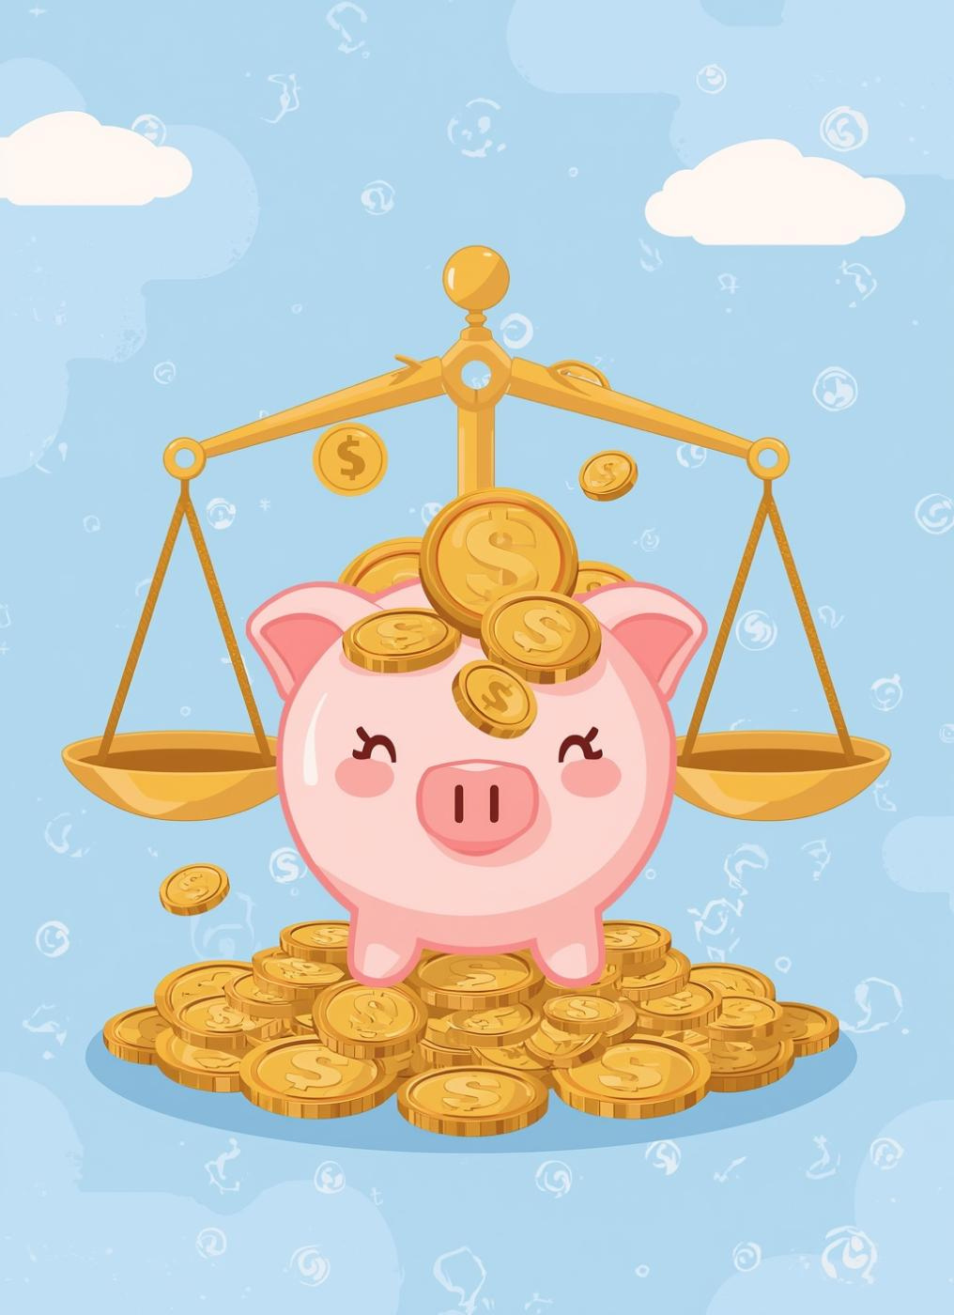
Zakat Maal: Kewajiban Harta
Dari Harta Simpanan yang Dimiliki
Zakat maal merupakan kewajiban yang dikeluarkan dari harta simpanan, seperti uang, emas, dan hasil usaha, setelah satu tahun dan mencapai nisab tertentu untuk membersihkan harta.

Slide 10

Siapa yang Menerima Zakat?
  Fakir & Miskin: Mereka yang membutuhkan bantuan untuk hidup.
  Amil (pengurus zakat): Orang yang bertugas mengelola dan menyalurkan zakat.
  Mualaf: Mereka yang baru masuk Islam dan membutuhkan dukungan.

Slide 11
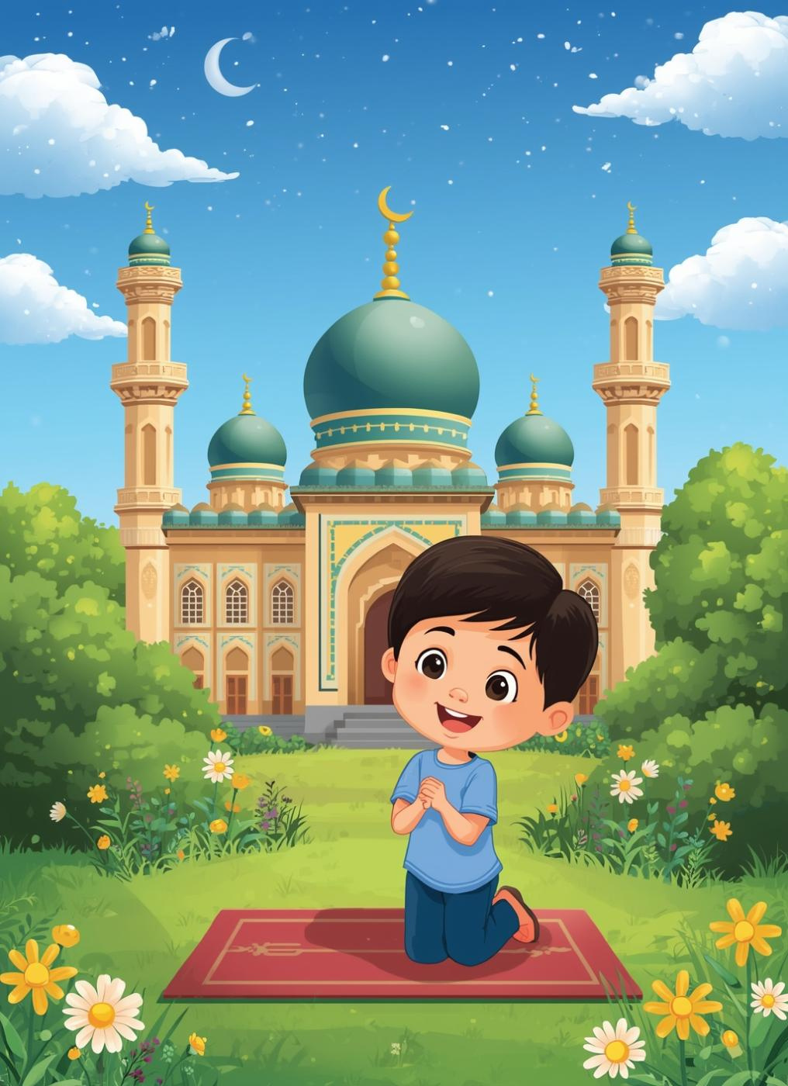
Doa Saat Berzakat
Memohon Pahala dan Keberkahan
Saat berzakat, kita mengucapkan doa untuk memohon pahala dan keberkahan dari Allah. Ini adalah saat yang penuh harapan untuk membantu sesama dan mendekatkan diri kepada-Nya.

Slide 12
Penutup
Mengajak Anak-Anak Berderma
Ayo jadi anak muslim yang dermawan! Tangan di atas lebih baik daripada tangan di bawah. Mari berbagi kebahagiaan dan membantu sesama melalui zakat agar semakin berkah.
12

Slide 13
Kuis Seru Tentang Zakat 🎯
Apa arti zakat secara bahasa?
Suci
Sedekah
Wajib
Mari kita belajar lebih banyak tentang zakat! Yuk, jawab pertanyaan berikut dan uji pengetahuanmu tentang konsep zakat dalam Islam.
Sunnah

Slide 14
Kapan Waktu Zakat Fitrah?
Kapan waktu utama membayar zakat fitrah?
Sebelum sholat Idul Fitri
Setelah Ramadhan
Setiap hari
Waktu utama untuk membayar zakat fitrah adalah sebelum sholat Idul Fitri. Pastikan membayar tepat waktu agar zakat dapat digunakan untuk membantu yang membutuhkan.
Saat sakit

Slide 15

Terima Kasih!
Semoga Bermanfaat untuk Semua

